Slide 1
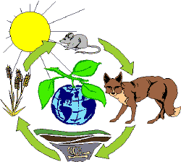
Cadenas y Tramas
Tróficas

Slide 2
Objetivo: Conocer conceptos básicos
de cadenas y tramas alimentarias.

Slide 3
Algunas Definiciones

Slide 4
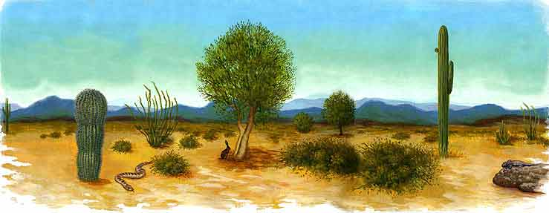
Ecosistema :Es la unidad biológica funcional que abarca los seres vivos (biocenosis) y el medio ambiente físico (biotopo) de un área determinada.

Slide 5
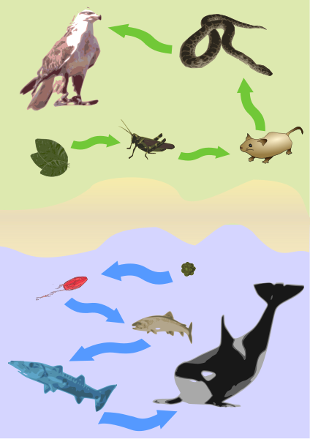
Cadena Trófica : Es el proceso de transferencia de energía alimenticia a través de una serie de organismos, en el que cada uno se alimenta del precedente y es alimento del siguiente.

Slide 6
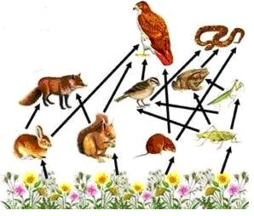
Trama o red trófica : Es un conjunto de cadenas tróficas interconectadas que pueden establecerse en un ecosistema. Estas, son diagramas no lineales, en los que se manifiestan las relaciones de depredación en un ecosistema.

Slide 7
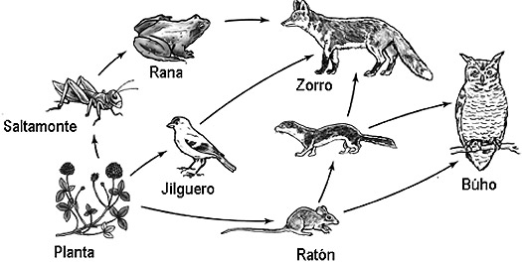
Cuando una punta de flecha llega a un organismo, se ve
el otro extremo de esta, para encontrar su alimento.
Cuando nace una flecha (no la punta) de un
organismo, se sigue para encontrar su depredador.

Slide 8
Niveles Tróficos

Slide 9
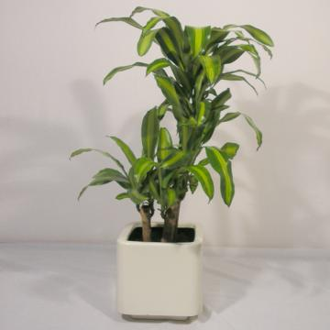
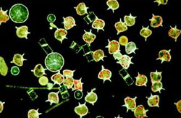
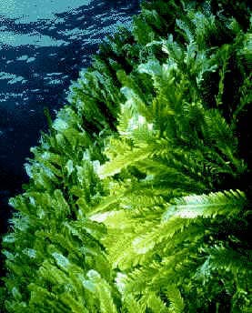
Productores
Son organismos autótrofos que utilizan la fotosíntesis,
para obtener energía necesaria, para la fabricación de
materia orgánica. A partir de materia inorgánica.
Plantas
Fitoplancton
Algas

Slide 10
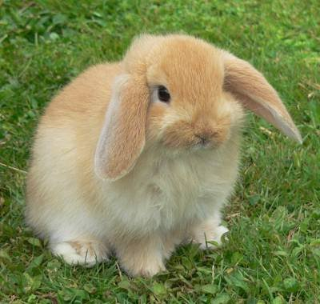
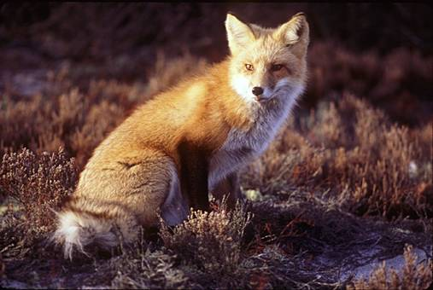
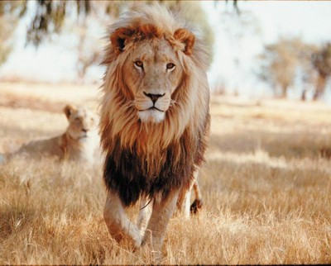
Consumidores
Son organismos heterótrofos que utilizan la materia
orgánica de otros seres vivos para fabricar los suyos.
Consumidores primarios
o herbívoros
Consumidores secundarios
Consumidores terciarios

Slide 11
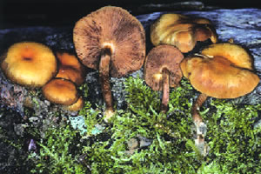
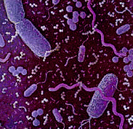
Descomponedores
Son organismos que transformar la materia orgánica
en inorgánica para volverla al medio ambiente.
Hongos
Bacterias

Slide 12
Ejercicios

Slide 13
1. ¿La imagen representa una cadena o trama alimentaria?
2. ¿Qué niveles tróficos podemos identificar en la imagen?
3. ¿Quién es el productor?
4. ¿Qué organismos son carnívoros y herbívoros?

Slide 14
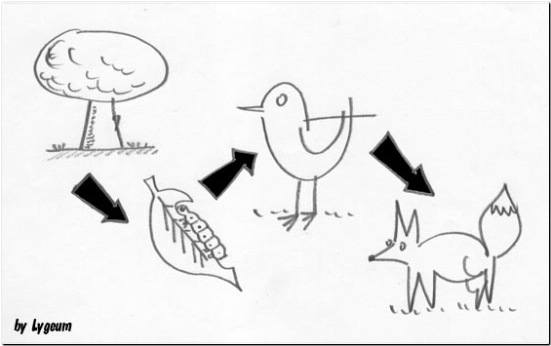
1. ¿Qué significan las flechas?
2. ¿Quién es el consumidor de 2 orden?
3. Si un organismo X se come al zorro, que nivel trófico,
ocuparía el organismo X?
4. ¿Qué pasaría si elimino al árbol de la cadena trófica?

Slide 15
comadreja
1. ¿Cómo te das cuenta que la imagen es una red trófica?
2. ¿Qué niveles tróficos podemos identificar en la imagen?
3. ¿De que se alimenta el zorro?
4. ¿El búho es un sólo un consumidor secundario?
5. ¿Qué organismos son heterótrofos?

Slide 16
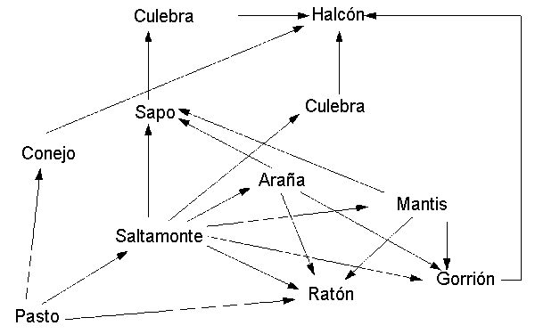
1. ¿Cuál es el organismo autótrofo?
2. ¿De que se alimenta el ratón?
3. ¿Qué nivel trófico ocupa la culebra?
4. ¿Qué pasaría si eliminamos al ratón de la red trófica?

